Slide 1

同学们，你们做过梦吗？
梦
你们都梦到过什么东西呢？

Slide 2
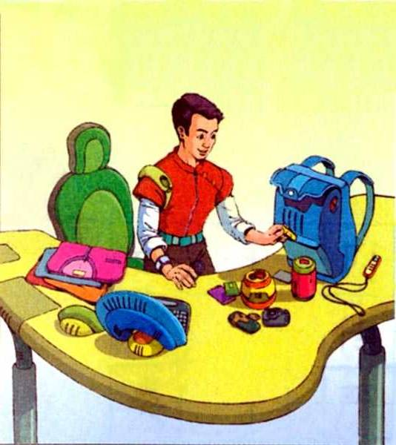
给大家介绍一位新朋友——阿德。
阿德也做了一个梦，他梦到什么呢 ？

Slide 3
阿德的梦
32、

Slide 4

自读课文要求：
用自己喜欢的方式读课文，注意把字音读准确，句子读通顺，不能丢字、添字。

Slide 5
阿德的梦
会认的字
dé duàn pó píng lou xíng
德 段 婆 屏 喽 型
wū xiāo yù dìng jì wū
污 销 预 订 系 呜
xì( )
系
jì( )

Slide 6
阿德的梦
会认的字
德 段 婆 屏 喽 型
污 销 预 订 系 呜

Slide 7
我会读：
德
段
顺便
屏幕
销售
预订
移居
旅客
聊天
时光
新型
外婆
长鸣
呜呜叫
污染
系安全带

Slide 8
小组交流
你觉得阿德的梦怎么样？

Slide 9

请和小伙伴讨论、交流吧!
1、请自读课文，用“——”画出阿德梦中的
那些新科技产品。
2、你喜欢阿德梦中的哪些新科技产品，
愿意和小伙伴说说喜欢的原因吗？

Slide 10
载人飞船
可视电话
太阳能汽车
掌上电脑

Slide 11
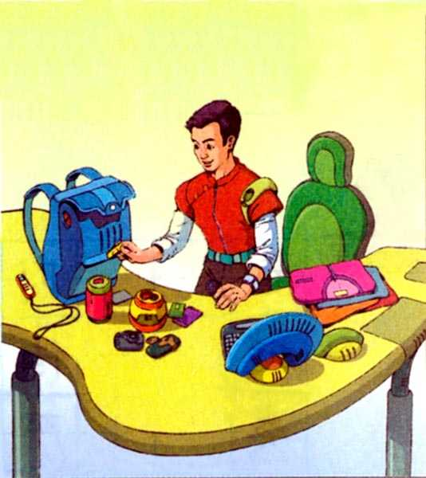
阿德早早地起了床。今天上午10点，他要乘坐21世纪最新的载人飞船，到火星上去旅游，并顺便去月球看望移居到那里的亲人。

Slide 12
阿德早早地起了床。今天上午10点，他要乘坐21世纪最新的载人飞船，到火星上去旅游，并顺便去月球看望移居到那里的亲人。

Slide 13
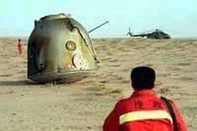
航天英雄杨利伟

Slide 14

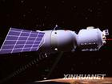
神州八号

Slide 15
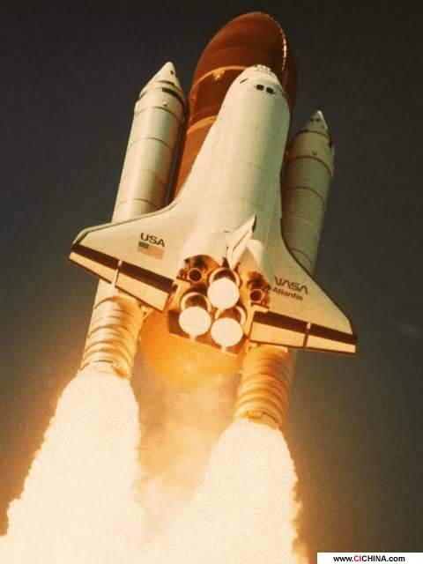

Slide 16
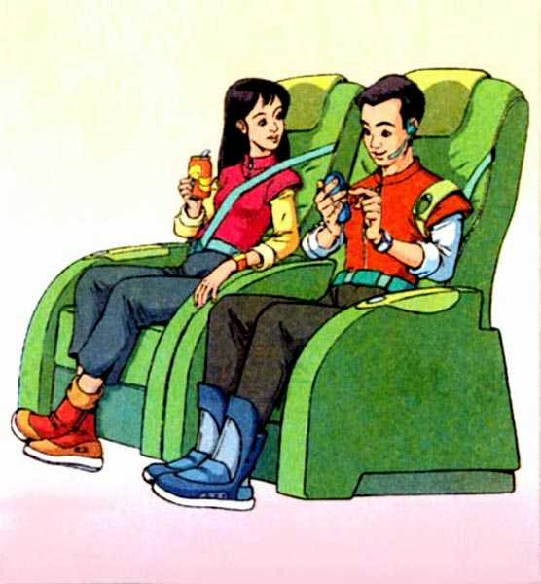
离飞船起飞的时间还有半个小时，怎么打发这段时光呢？阿德拨通了可视电话，要跟月球上的外婆聊聊天。

Slide 17
离飞船起飞的时间还有半个小时，怎么打发这段时光呢？阿德拨通了可视电话，要跟月球上的外婆聊聊天。

Slide 18
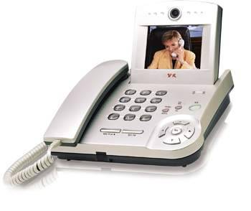
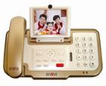

可视电话

Slide 19
“外婆，您好！两个小时以后就能见到您了。”“这么快呀！”“当然喽！我这次坐的飞船是新型的。” “外婆，听说月球上的科研人员已研制出了无污染的太阳能汽车，市场上有卖的吗？”
“噢！大商场里都有！”

Slide 20
“外婆，您好！两个小时以后就能见到您了。”“这么快呀！”“当然喽！我这次坐的飞船是新型的。” “外婆，听说月球上的科研人员已研制出了无污染的太阳能汽车，市场上有卖的吗？”
“噢！大商场里都有！”

Slide 21
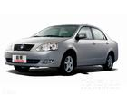
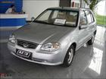
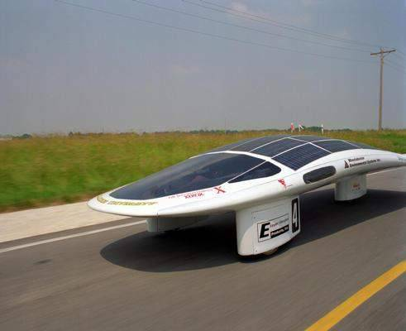
普通汽车
太阳能汽车
电动轿车

Slide 22
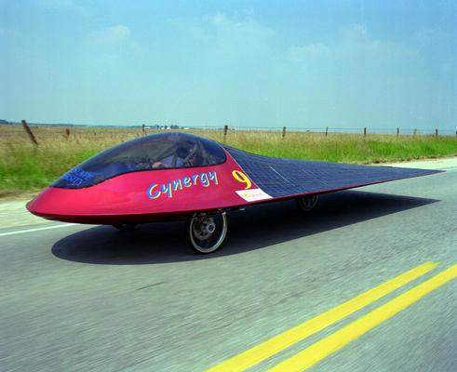
http://www.keyi8.net/

Slide 23
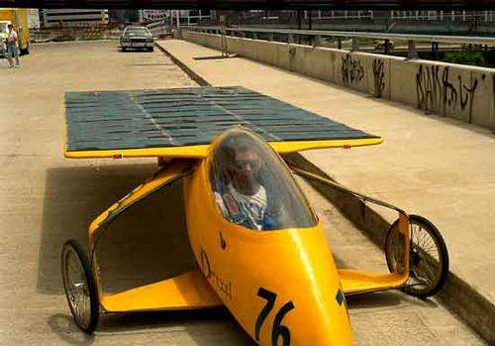

Slide 24


Slide 25
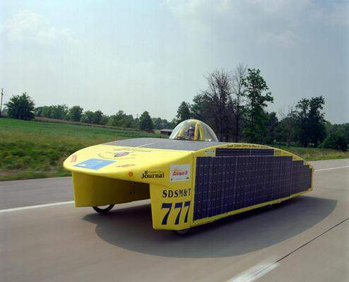

Slide 26
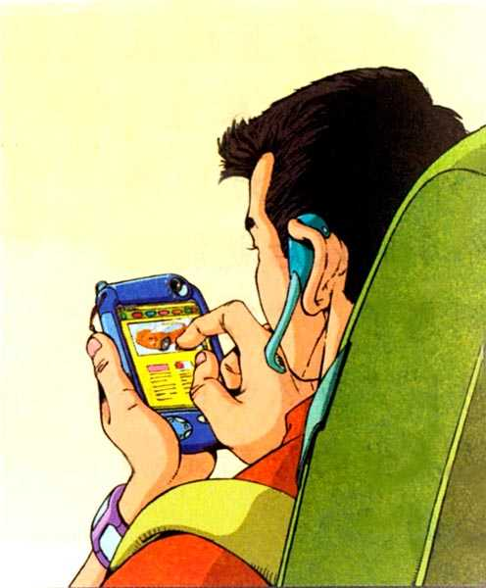
阿德打开掌上电脑，进入月球最大的网上销售中心。“我要预订这辆太阳能汽车，下午两点来取……

Slide 27
阿德打开掌上电脑，进入月球最大的网上销售中心。“我要预订这辆太阳能汽车，下午两点来取……

Slide 28
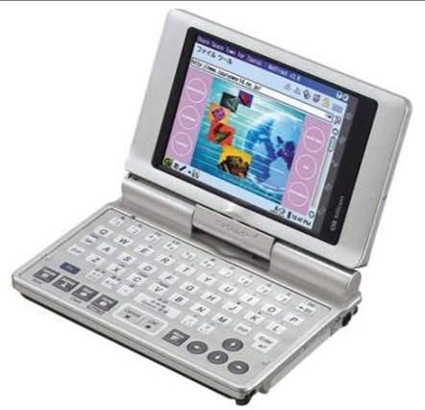
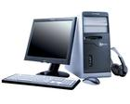
台式电脑
掌上电脑

Slide 29
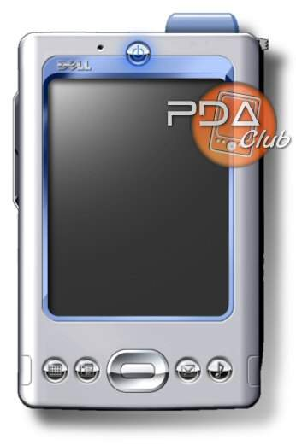

Dell新款Axim掌上电脑
Sharp正式推出其新款PDA

Slide 30
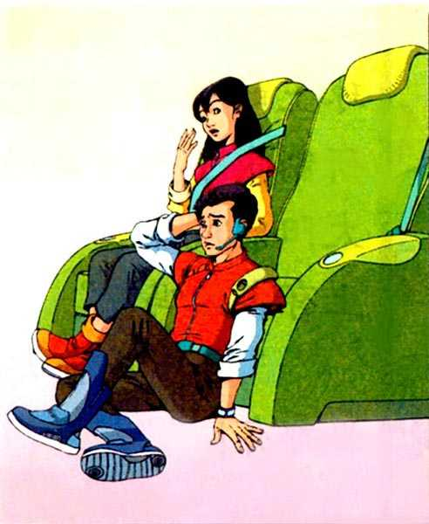

Slide 31

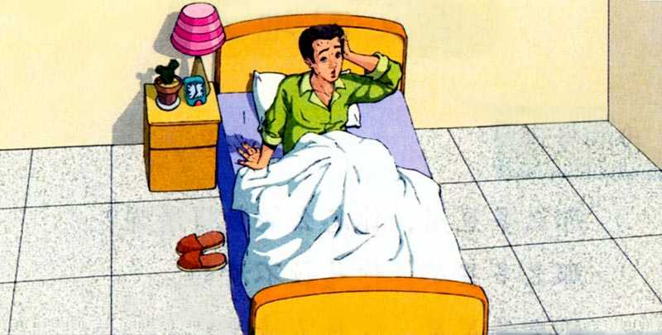
“哎呀！”阿德大叫一声。睁开眼一看，原来是一场梦。

Slide 32
同桌互相读课文，谈谈自己的了解的新科技产品？
美读：

Slide 33

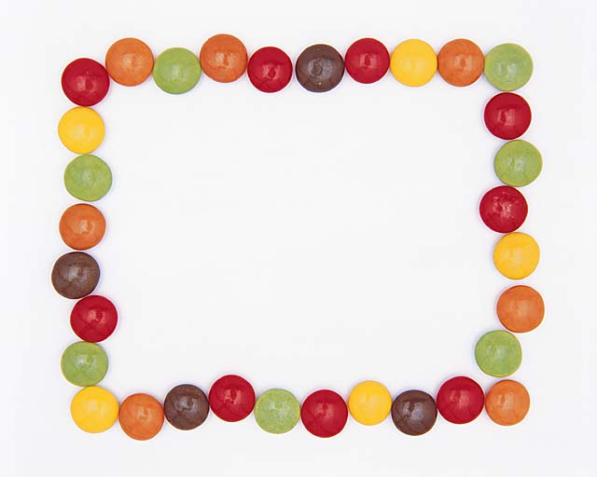
阿德早起要旅行，乘坐飞船是新型。
起飞时间还未到，可视电话传真情。
电视屏上看外婆，聊起畅销新车型。
预订新车无污染，动力来自太阳能。
飞船呜呜长鸣声，阿德落地未成行。
原来未系安全带，大叫一声梦惊醒。

Slide 34
品德 手段 外婆 屏幕 新型 污染 销售 预订 系鞋带 呜呜叫

Slide 35
1、比一比，再组词。
呜（ ） 订（ ） 销（ ） 型（ ）
鸣（ ） 钉（ ） 消（ ） 形（ ）
2、多音字组词
xì( )
kōng( )
系
空
jì( )
kòng( )
3、选词填空 张望 盼望 希望 看望
（1）同学们都（ ）今年冬天能下大雪。
（2）王叔叔在校园里四处（ ），好像在找什么人。
（3）爸爸（ ）我长大了当一名医生。
（4）阿德想顺便去月球（ ）移居到那里的亲人。

Slide 36
4、按照下面的要求写句子
（1）他把苹果核扔进垃圾桶。（改成“被”字句）
（2）他的衣服被大雨淋湿了。（改成“把”字句）
（3）这么多苹果，你是吃不完的。（换种说法意思不变）
5、从下面几组动物中，选一组，发挥想象，编一个发生在他们之间的故事。
（1）狮子 狐狸 （2）公鸡 母鸡 （3）猫 老鼠

Slide 37
2050年，一个全新的科技生活开始了，科技生活是什么样的呢？现在，就让我们一起去看看吧！
今天，我准备去参加一个朋友的生日party，展开随身携带的迷你、轻便、隐形的私家车，飞驶5分钟，便到了朋友家里。奇怪，在路上怎么没看到我的行踪？不要好奇，因为现在在宽阔的马路上，没有一辆汽车，只有自由自在的行走的路人，这是为什么呢？请你带上专门配制的眼镜，抬头看一看天空吧（注意，不要被吓坏了哦）：天上全是汽车，真可谓是 “车山车海”啊！你一定会问；为什么那么多汽车，要带上专门配制的眼镜才能看得见呢？为什么车会飞起来呢？我来告诉你吧：为了不影响人们的生活，每辆车子上都配备了一双隐形的“翅膀”，只要按一下按钮，“翅膀”就会伸出来，升上天空自由行驶。那么，天空不就被废气污染吗？不会的，因为未来的汽车用的都是节能环保油，排出来的气体经过处理后都变成了空气净化气，这样空气不但不会被污染，还能得到更好的净化。汽车还配有道路帮助器，在你累了或不想驾驶时，只要按一下按钮，它就会蹦出一位驾驶员，你告诉他去哪儿，他就会驾驶到哪儿。这样就是再多的汽车也不用害怕会有环境污染、交通堵塞、交通事故或找不到路发愁了。

Slide 38
小组交流：
说一说小作者梦到了什么？

